Slide 1
运算符与表达式

Slide 2
数据类型转换
自动转换
  char和short转换为int
  float转换为double
  按精度最高的转换
强制类型转换
  语法格式：（类型说明符）（表达式）；
  要获得一个要求的数据类型的数值
  变量仍保持原来的类型

Slide 3
运算符与表达式
计算机与运算密不可分。运算是对数据的加工。
最基本的运算形式常常可以用一些简洁的符号记述，这些符号称为运算符或操作符。
C表达式：用运算符将运算对象（也称操作数）连接起来的、符合C语法规则的式子。被运算的对象--数据称为运算量或操作数。运算量可以是数字，也可以是字符；运算量可以是常量，也可以是变量，还可以是函数。
表达式描述了对哪些数据，以什么顺序施与什么样的操作。它由运算符与运算量组成。
2 + 3
合法的表达式：
1、a+3
2、1.25+sin(90)
3、’a’<c
4、a=1998
运算量
运算量
运算符

Slide 4
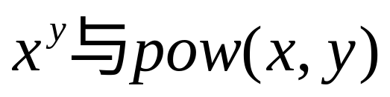
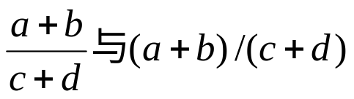
与代数运算符、代数表达式的差异
∫ √ ≈ ㏒
1、不是所有的代数运算符都被C语言支持。
2、同样一个功能的运算符的书写形式是有差异的。
3、有些代数运算符需要通过函数实现。
4、有些运算符在普通代数式中是没有的。
5、C语言表达式和代数表达式的书写格式是有差异的。
6、不要吝啬使用括号。
≤与<= X与*
? . ->

Slide 5
运算符
运算符可以进行数据的运算处理
从功能上分：算术运算符、赋值运算符、关系运算符、逻辑运算符
从运算对象分：单目运算符、双目运算符和三目运算符
优先级和结合性
从四个方面掌握一个运算符
  运算符的意义
  和操作符相关的数据类型
  优先级
  结合性

Slide 6
优先级与结合性
运算符的优先级：运算符优先级表，按照由高向低的次序执行；
运算符的结合性：算术运算符的结合方向。“自左至右”或“自右至左”。
例如：= 是“自右至左”结合的；
a=b=c=5 就相当于 a=(b=(c=5));

Slide 7
表达式
由常量、变量、函数等通过运算符连接起来而形成的一个有意义的算式
类型：算术表达式、赋值表达式、关系表达式、逻辑表达式、条件表达式、逗号表达式和指针表达式等
按照运算符的优先级和结合性所规定的顺序进行
操作数的数据类型
表达式运算结果的数据类型

Slide 8
基本的算术运算符
+ 加法运算符 - 减法运算符
* 乘法运算符 / 除法运算符
% 模运算符（求余运算符）
注意：
1、两个整数相除的结果为整数，舍弃小数部分；
2、除数和被除数中有一个为实数，则商为double型
思考：int a = 3; float b = 2.5;那么a/b的结果为何不是float型？
3、求余运算要求%的两侧均为整型数据。

Slide 9
算术表达式
用算术运算符将运算对象连接起来的符合C语言与否规则的表达式称为算术表达式
运算对象可以是常量、变量或函数等表达式
形式：
<表达式> 算术运算符 <表达式>；

Slide 10
读程序
void main()
{
int nShu1=5, nShu2=10;
float fJieGuo1, fJieGuo2;
fJieGuo1 = nShu1/nShu2;
fJieGuo2 =(float)nShu1/nShu2;
printf("JieGuo1=%.2f, JieGuo2=%.2f\n", fJieGuo1, fJieGuo2);
}
程序运行的结果是：
JieGuo1=0.00, JieGuo2=0.50

Slide 11
自增与自减运算符
使变量的值增1或减1。
名 称 运算符 说 明 例
增 1（前缀） + + 先加1，后使用。 ++ i
增 1（后缀） + + 先使用，后加1。 i ++
减 1（前缀） - - 先减1，后使用。 - - i
减 1（后缀） - - 先使用，后减1。 i - -
例：int j，i=3; 例：int j，i=3;
j=++i; j=i++; 结果变量j的值为3，
结果j的值为4。 变量i将3赋给j后自加1变为4。
注意：
1、只能用于变量，不能用于常量或表达式；
2、运算符的结合方向为“自右至左”。

Slide 12
读程序
void main()
{
int i=8;
printf("%d ",++i); //i的值先加1，i的值变为9，然后再输出
printf("%d ",--i); //i的值先减1，i的值变为8，然后再输出
printf("%d ",i++); //i的值先输出，然后加1，i的值变为9
printf("%d ",i--); //i的值先输出，然后减1，i的值变为8
printf("%d ",-i++); //先输出-1*i的值，然后加1，i的值变为9
printf("%d ",-i--); //先输出-1*i的值，然后减1，i的值变为8
}
程序运行的结果是：
9 8 8 9 -8 -9

Slide 13
百钱买百鸡
main(){
int cocks, hens, chicks;
cocks = 0;
while(cocks <= 19){
hens = 0;
while(hens <= 33){
chicks = 100-cocks-hens;
if((5*cocks+3*hens+chicks/3) == 100)
printf(“%d %d %d\n”, cocks, hens, chicks);
hens = hens +1;
}
cocks = cocks +1;
}
}(3-5)
两整数相除，商取整数

Slide 14
位运算
对字节或字中的位(bit)进行测试或移位处理
操作数只能是字符型(char)或整型(int)数据
位逻辑运算符：位逻辑与（&）、位逻辑或（|）、位逻辑反（~）和位逻辑异或（^）
移位运算符：<<（左移）和>>（右移）

Slide 15
位逻辑真值表
x | y | x&y | x|y | ~x | x^y
1 | 1 | 1 | 1 | 0 | 0
1 | 0 | 0 | 1 | 0 | 1
0 | 1 | 0 | 1 | 1 | 1
0 | 0 | 0 | 0 | 1 | 0

Slide 16
赋值运算符
名 称 赋值运算符
赋 值 =
格式 ： 变量 = 表达式 ；
先计算等号右边的表达式，然后将其值赋给等号左边的变量。
C语言赋值运算符与数学中的等号其含义有着本质的不同。
例：
x = 10 ;
y = x*x+x ;

Slide 17
数据类型转换
实型赋予整型，舍去小数部分
整型赋予实型，数值不变，但将以浮点形式存放，即增加小数部分(小数部分的值为0)
字符型赋予整型，由于字符型为一个字节，而整型为二个字节，故将字符的ASCII码值放到整型量的低八位中，高八位为0
整型赋予字符型，只把低八位赋予字符量

Slide 18
读程序
void main()
{
int nShu1, nShu2, nShu3=322;
double fShu1 = 3.1415926535;
float fShu2;
char cShu1='k', cShu2;
nShu1 = fShu1;
fShu2 = fShu1;
cShu2 = nShu3;
nShu2 = cShu1;
printf("nShu1=%d, fShu1=%.8lf, fShu2=%.8f, nShu2=%d, cShu2=%c",nShu1 ,fShu1, fShu2, nShu2, cShu2);
}
322的二进制形式为： 0000000101000010
其赋给字符变量 cShuJu2 取低八位即
01000010
所以 cShuJu2 的值为: 66，是字母B
程序运行的结果是：
nShu1=3, fShu1=3.14159265, fShu2=3.14159274, nShu2=107, cShu2=B

Slide 19
变量的初始化
在说明变量时给它赋一个初值，只需在变量名后面加一等号及一个常数。这就叫做变量初始化。
它的一般形式是：
类型 变量名=常数；
注意：
没有赋初值的变量，并不意味着该变量中没有数值。
全程变量在没有明确初始化的情况下由程序自动赋零。
局部变量在未初始化时其值是不确定的，是一个随机数。

Slide 20
复合的赋值运算符
1、复合的赋值运算符：在赋值符“=”之前加上其它运算符，则构成了复合的运算符。
2、C语言规定可以使用10种复合赋值运算符：
+=，-=，*=，/=，%=，<<=，>>=，&=，^=，|=
3、复合赋值运算符相当于将运算符左侧的变量与右侧的常量（或表达式的值）进行相关的运算。
加赋值 += a + =b a=a + b
减赋值 - = a -=b a=a - b
乘赋值 *= a*=b a=a*b
除赋值 / = a / =b a=a / b
模赋值 % = a %=b a=a %b

Slide 21
逗号运算符
逗号运算符用于将多个表达式串在一起。
逗号运算符是所有运算符中级别最低的。
逗号运算符的左边总是不返回的，也就是说逗号右边表达式的值才是整个表达式的值。
实质：逗号使一系列的运算逐个进行。
逗号用在赋值语句的右边，将一系列表达式逐个分隔开，而赋给变量的值是最后一个表达式的值。
逗号运算符和普通英语中的and一词有相同的含义，就象词组“do this and this and this”一样。
请注意区分参数间的分隔符和逗号运算符。

Slide 22
逗号表达式
用逗号运算符将两个表达式连接起来，称为逗号表达式。逗号表达式的一般形式为：
表达式1，表达式2， ...... ，表达式n
一个逗号表达式可以与另外一个表达式组成一个新的逗号表达式。
例如：
y=10;
x=(y=y-5,25/y);
Y的初始值为10，减5后为5
再将25除以5所得结果为5，
所以x的值为5。

Slide 23
复杂的表达式
处理复杂表达式的过程中，要遵循以下两个基本原则：
  一次只能处理一个运算符，也就是一次只能完成一个表达式的运算；
  用处理过的表达式的运算结果代替该表达式。
不但要考虑表达式运算结果的数值，而且要考虑表达式运算结果的数据类型

Slide 24
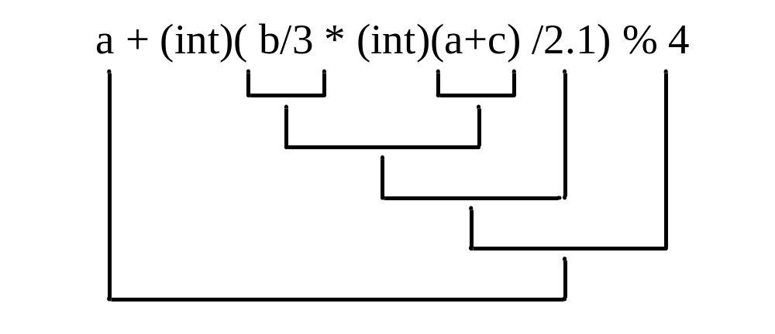
int b=7；float a=2.5,c=4.7

Slide 25
读程序
void main()
{
int nShu1=5000, nShu2=31893, nJieGuo1, nJieGuo2;
nJieGuo1 = (nShu1 + nShu2) / 5;
nJieGuo2 = (0L + nShu1 + nShu2) / 5;
printf("nJieGuo1=%d, nJieGuo2=%d\n", nJieGuo1, nJieGuo2);
}
程序运行的结果是：
nJieGuo1=-5728, nJieGuo2=7387

